Slide 1


Komdu og kynntu þér
ÞINGMENN
Á ÍSLANDI
HVAÐ GERA ÞEIR Í VINNUNNI?

Slide 2

Hvað er Alþingi?
Alþingi er sérstakt hús í Reykjavík þar sem þingmenn hittast til að tala um mikilvæg mál fyrir landið okkar. Þetta er eins og stór fundarsalur þar sem fullorðnir ákveða reglur sem hjálpa öllum á Íslandi!

Slide 3

Hvað gera þingmenn?
Þingmenn eru eins og liðsmenn sem passa upp á landið!
Þingmenn:
Búa til lög og reglur.
Ræða um vandamál og finna lausnir.
Hjálpa fólki og hlusta á það sem fólk þarf.

Slide 4


Hvað gerir þingmaður á hverjum degi?
DAGURINN HJÁ ÞINGMANNI
Lesa bréf frá fólki
Tala við fólk
Sitja á fundum
Greiða atkvæði
Vinna með öðrum þingmönnum
Skrifa lög
Heimsækja skóla
Hjálpa fólki

Slide 5
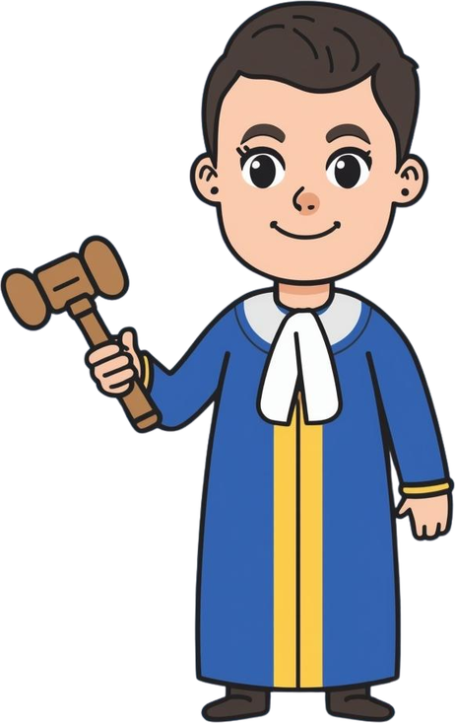
STÖRF Á ALÞINGI
Forseti Alþingis
Stýrir fundum á Alþingi
Passar að allir fái að tala
Heldur uppi reglu
Tekur á móti gestum
Fulltrúi Alþingis

Slide 6
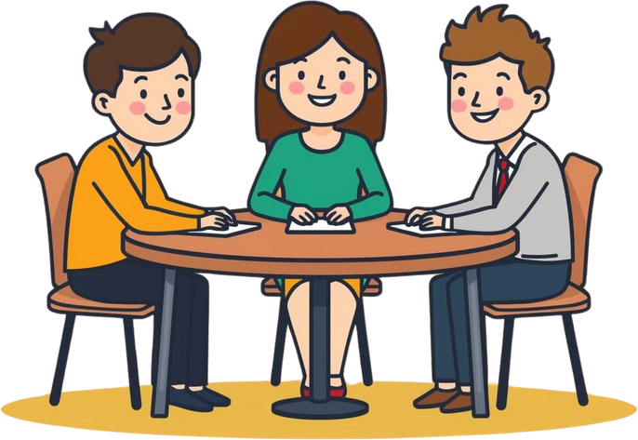
STÖRF Á ALÞINGI
Nefndarmenn
Skoða lög vandlega
Tala við sérfræðinga
Vinna í hópum
Skrifa skýrslur

Slide 7

STÖRF Á ALÞINGI
Þingmenn
Greiða atkvæði um lög
Tala fyrir kjósendur
Spyrja ráðherra
Leggja fram tillögur
Mæta á fundi

Slide 8

Hvernig verða
lög til?
Þingmenn vinna saman að því að búa til ný lög.
Svona virkar það:
Hugmynd - Einhver fær góða hugmynd um ný lög og leggur þá fram tillögu til alþingis.
Umræður - Þingmenn tala saman og ræða tillöguna.
Atkvæðagreiðsla - Þingmenn kjósa og ef flestir samþykkja, verður tillagan að lögum!
Svona vinna þingmenn saman til að gera Ísland betra!

Slide 9

Umræður
Þingmaður í einn dag!
"Ef þú værir þingmaður, hvaða lög myndir þú vilja búa til?"
"Ef þú værir þingmaður, hvaða lög myndir þú vilja búa til?"
“Myndir þú vilja breyta einhverju í samfélaginu okkar?”

Slide 10




Verkefni
Vel til fara
Alþingishús
Tölvur, málfar, framkoma, ræðumennska
Þingmenn eru liðsmenn sem passa upp á landið.

Slide 11


TAKK FYRIR AÐ HLUSTA!

